Slide 1
عناية الإسلام بالعمل

Slide 2
مر رجل بأبي الدرداء – رضي الله عنه- و هو يغرس شجرة بدمشق و كان – رضي الله عنه- شيخاً كبيراً بالسن، فقال الرجل: أتغرس هذه و انت شيخ كبير، و هذه لا تطعم إلا في كذا و كذا عام – يقصد بعد عدة سنوات فقد لا تدرك ثمرتها – فقال أبو الدرداء – رضي الله عنه- : ( ما عليَّ أن يكون لي أجرها و يأكُل منها غيري)
اربط بين عمل أبي الدرداء – رضي الله عنه- و حديث أنس – رضي الله عنه- الآتي:

Slide 3
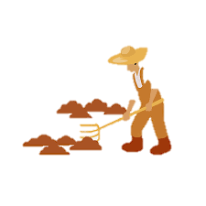
معاني الكلمات:
الكلمة | معناها
يغرس غرساً | دفن جذور فسيلة الشجر في التربة
يزرع زرعاً | نثر البذور في التربة
بهيمة
حيوان
معاني الحديث:
الزراعة من الأعمال والحرف اليدوية التي فطر الله الناس على حبها
الزراعة ضرورة للدورة الحياتية حيث يوفر بها الإنسان ما يحتاجه من غذاء.
رتب الله الأجر الكثير للمسلم الذي يعمل في الزراعة، حيث يكتب له أجرٌ و ثوابٌ بكل ثمرة أو زرع يأكله إنسان أو حيوان أو طائر ، بل و يستمر أجره ما استمر ذلك الشجر و الزرع و ما نتج عنه.

Slide 4
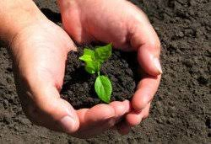
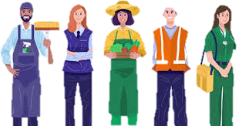
رفع الإسلام من شأن الزراعة لتكون عمالاً أخروياً من أعمال البر، كما في قوله – صلى الله عليه و سلم- " اذا قامت الساعة و في يد أحدكم فسيلة فليغرسها" لما فيها من عمارة الأرض
حينما تعمل وتسعى لكسب الرزق سواء كان بالزراعة أو النجارة أو غيرهما من المهن تبتغي إعفاف نفسك عن السؤال فأنت في عبادة تؤجر عليها
كان أنبياء الله -عليهم السلام- ( وهم القدوة )يكسبون رزقهم بعمل أيديهم، فما من نبي إلا ورعى الغنم، وعمل نبي الله إدريس –عليه السلام- في الخياطة، وعمل موسى –عليه السلام- في رعي الغنم، وعمل نبي الله داود –عليه السلام- صانع دروع، وعمل نوح وزكريا –عليهما السلام- في النجارة، وعمل نبينا محمد –صلى الله عليه و سلم- في رعي الغنم والتجارة.
احترام العمل بأنواعه المختلفة وعدم احتقار أي عمل أو مهنة إذا كانت مباحة

Slide 5
فكّر: هل يثاب المسلم على ما سٌرق أو أتلف من ماله؟ وضح دلالة حديث انس –رضي الله عنه- على ذلك
نعم يثاب على ذلك فهي تعتبر صدقة كما جاء في الحديث
تطبيقات سلوكية:
١- احترم العمل و لا أحتقر شيئاً منه
٢- أجتهد في الأكل من كسب يدي، اقتداءً بالأنبياء عليهم الصلاة و السلام

Slide 6
التقويم:
س١: وضح كيف يدل حديث أنس على فضل الصدقة
يدل على ذلك من جهة كونها نافعة للغير حتى لو كان طيراً أو بهيمة فضلا عن الانسان
س٢ :ورد في سورة الأنبياء الآية رقم (80) ذكر صنعه نبي الله داود –رضي الله عنه-،اقرأ الآية واستنبط منها هذه الصنعة
صناعة الدروع
س٣: اكتب المهنة التي كان يعملها كل نبي في الجدول الآتي:
النبي | زكريا –عليه السلام- | نوح –عليه السلام- | موسى –عليه السلام-
المهنة
رعي الغنم
النجارة
التجارة
س٤: ما الفوائد التي يجنيها المجتمع من الزراعة؟
توفير ما يحتاجه الإنسان من غذاء / توفير ما يحتاجه الإنسان من ملبس من خلال بعض المحاصيل / إعمار الأرض / توفير بيئة صحية مناسبة للعيش حيث يزيد الاكسجين الازم للحياة في الهواء / توفير فرص عمل للكثير من الشباب/ التحرر من هيمنة الدول الخارجية على قرار المجتمع عندما يوفر المجتمع قوته بنفسه

